Slide 1
网 页 编 程
第一章 web概述

Slide 2
课程体系
Windows
HTML
Java OOP
SQL Base
Unix/Linux
JavaScript
XML
OOAD/UML
SQL Advance
JSP/Servlet
Ajax
Weblogic/WebSphere
Design Pattern
J2EE FrameWork

Slide 3
课程目标
理解静态网页工作原理
掌握 HTML css js jQuery ajax 语言
了解DW( Dreamweaver )工具的使用

Slide 4
课时安排
第一章 WEB概述与超链接 (1课时)
第二章 页面排版布局与表格 (1课时)
第三章 表单与表单元素(1课时)
第四章 框架与模板(1课时)

Slide 5
第一章 WEB概述与超链接

Slide 6
本章目标
了解Internet和万维网(www)?
了解 Html语言历史 和 W3C组织
学习Html的全局架构标签
什么是标签及其属性?
如何创建超级链接?

Slide 7
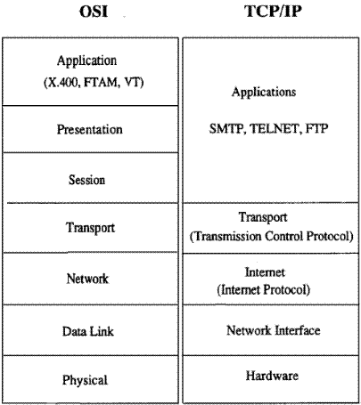
Internet和万维网(www)
什么是Internet?
    Internet的历史
    定义 -- 连接网络的网络
    TCP/IP(传输控制协议/Internet协议)，一种能保证计算机之间进行通信的标准规范

Slide 8
Internet和万维网(www)
万维网(world wide web)
    是一个基于超文本（Hypertext ）方式的信息检索服务工具。
    万维网提供这样一种友好的信息查询接口：用户仅需提出查询要求，而到什么地方查询及如何查询则由万维网自动完成。
      超文本开发语言HTML
      信息资源的统一定位格式URL
      超文本传送通信协议HTTP

Slide 9
Internet和万维网(www)
超文本传输协议HTTP
    定义：网络传输协议
    作用：发布和接收Html页面
统一资源定位符URL
    定义：网页地址
    格式：协议://域名:端口号/文件路径/文件名.文件后缀
  http://www.QQ.com.cn:80/tq/index.html

Slide 10
HTTP协议示例
GET / HTTP/1.1
Host: gpcuster.cnblogs.com
User-Agent: Mozilla/5.0 (Windows; U; Windows NT 6.0; en-US; rv:1.9.0.10) Gecko/2009042316 Firefox/3.0.10
Accept: text/html,application/xhtml+xml,application/xml;q=0.9,*/*;q=0.8
Accept-Language: en-us,en;q=0.5
Accept-Encoding: gzip,deflate
Accept-Charset: ISO-8859-1,utf-8;q=0.7,*;q=0.7
Keep-Alive: 300
Connection: keep-alive
If-Modified-Since: Mon, 25 May 2009 03:19:18 GMT
HTTP/1.1 200 OK
Cache-Control: private, max-age=30
Content-Type: text/html; charset=utf-8
Content-Encoding: gzip
Expires: Mon, 25 May 2009 03:20:33 GMT
Last-Modified: Mon, 25 May 2009 03:20:03 GMT
Vary: Accept-Encoding
Server: Microsoft-IIS/7.0
X-AspNet-Version: 2.0.50727
X-Powered-By: ASP.NET
Date: Mon, 25 May 2009 03:20:02 GMT
Content-Length: 12173
­消息体的内容（略）

Slide 11
HTML超文本标记语言
Html（超文本标记语言）
    定义：为网页创建和其它可在网页浏览器中看到的信息设计的一种标记语言
    以“<标签名>”标识标签的开始，以“</标签名>”标识标签的结束
    成对标签又称为容器，一对标签中还可以嵌套其它标签
    单独标签不需要与之配对的结束标签，又称之为空标签，例如<br/>
    属性设置的格式为：属性名=“属性值”
<marquee behavior=“alternate”>
<font size=“30” color=“red”>Hi~大家好!</font>
</marquee>

Slide 12

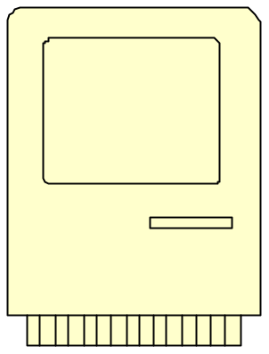
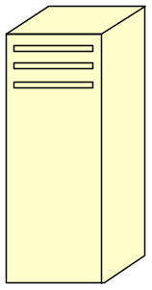
浏览器访问网页文件的方式
http协议
网页文件
网页文件
www服务器
本地存储系统（硬盘）

Slide 13
Html 规范与版本
不同浏览器之间的不兼容问题
    从软件开发角度：多个公司开发了浏览器软件，根据网页中的标签决定显示内容,有点浏览器根据自己的需要，定义了特有的显示效果标签，导致不兼容
规范的制定
    IETF 制定 Html 2.0
    W3C 组织 3W联盟 http://www.w3c.org
正在使用的Html的版本
    Html 4.01
    XHTML
    HTML 5 最新版

Slide 14
网页 与 网站
什么是网页?
  定义：构成网站的基本元素
  格式：分为静态网页和动态网页
    静态网页文件扩展名为.html或.htm
    动态网页文件扩展名为.jsp或.aspx .asp .php等
什么是网站?
  实例：新浪，网易
  定义：展示特定内容的相关网页的集合

Slide 15

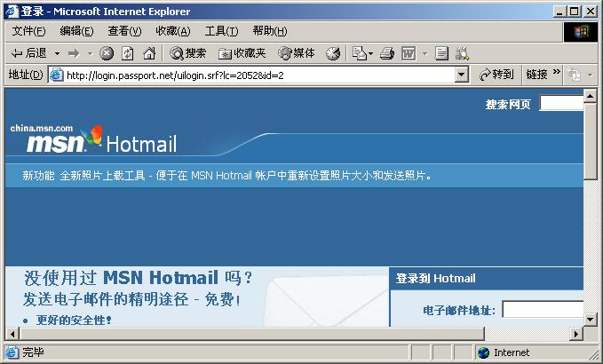
如何上网?
网络的工作原理
Web 服务器处理请求并返回请求的页面
HTTP 负责请求和响应
向服务器发送页面请求
客户端

Slide 16
如何上网?
Web 服务器
HTTP协议
站点地址或 URL
协议
用于访问 Web 上资源的一组规则
HTTP 是 Web 协议
HTML语言用于制作网页
客户端

Slide 17
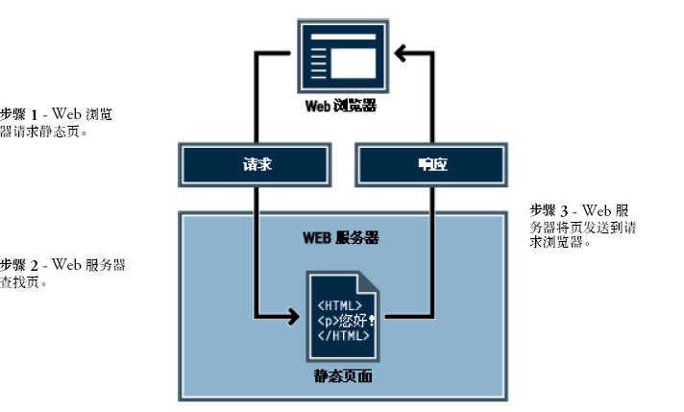
静态网页

Slide 18
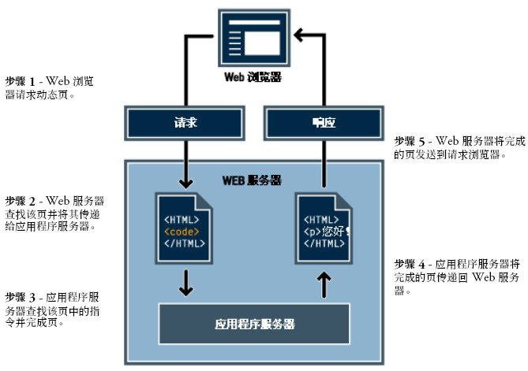
动态网页(1)

Slide 19
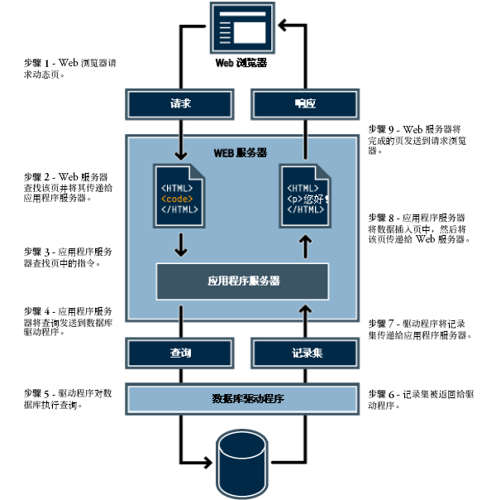
动态网页(2)

Slide 20
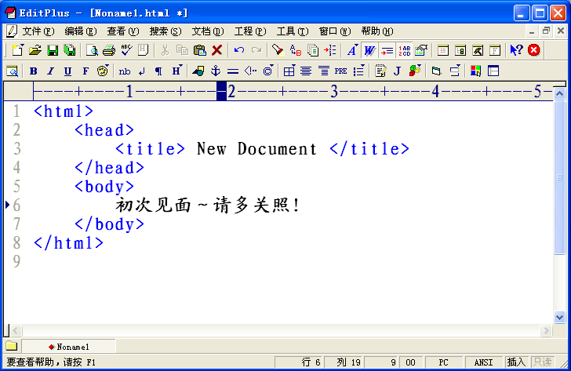
编辑工具
Dw( DreamWeaver)
EditPlus
记事本(Notepad)

Slide 21
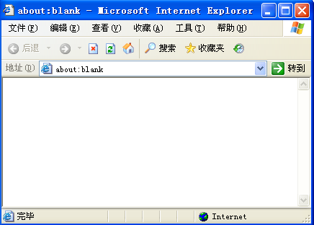
Html的全局架构标签
网页的基本结构
  网页以<html>开始</html>结束
  两个主要的结构：head首部，body主体
<html>
<head>
……
</head>
<body>
……
</body>
</html>

Slide 22
Html的全局架构标签
<html>
<head>
……
</head>
<body>
……
</body>
</html>
网页的头部
  结构：<head>…</head>
  内容：<title>, <meta>, CSS, Javascript
网页的主体
  结构：<body>…</body>
  内容：包含网页中显示的文本、图像和链接等
<html>
<head>
……
</head>
<body>
……
</body>
</html>
…
<head>
<title>欢迎来到中软国际ETC</title>
<Meta http-equiv=“keywords” content=“中软，培训，软件工程师”>
<style> ……. </style>
<script> ……. </script>
</head>
…
…
<body>
…
<img src=“welcome.jpg”>
<a href=“index.html”>欢迎来到ETC</a>
…
</body>
…

Slide 23
什么是标记？什么是属性?
<html>
<head>
<title>学习 HTML </title>
</head>
<body bgcolor= “green”>
欢迎来到 HTML 世界
</body>
</html>
什么是标记?
  定义：Html命令称为标记(标签)
  作用：用于控制Html文档的内容和外观
  分类： 单独标签:<br/>，<hr/>
    成对标签:<a>…</a>
标记的属性
  作用：修饰或进一步制定信息。
  如颜色，对齐方式，高度，宽度等
<body bgcolor=“green”>
标签
属性
属性值

Slide 24
DOCTYPE标签
文档类型,会使浏览器使用相应的方式加载网页并显示。
示例：
<!DOCTYPE html PUBLIC "-//W3C//DTD XHTML 1.0 Transitional//EN" "http://www.w3.org/TR/xhtml1/DTD/xhtml1-transitional.dtd">
<!DOCTYPE html PUBLIC "-//W3C//DTD XHTML 1.0 Strict//EN" "http://www.w3.org/TR/xhtml1/DTD/xhtml1-strict.dtd">
<!DOCTYPE html PUBLIC "-//W3C//DTD XHTML 1.1//EN" "http://www.w3.org/TR/xhtml11/DTD/xhtml11.dtd">
<!DOCTYPE html PUBLIC "-//W3C//DTD XHTML 1.0 Frameset//EN" "http://www.w3.org/TR/xhtml1/DTD/xhtml1-frameset.dtd">

Slide 25
Head - Meta元素
META标签分两大部分：
HTTP标题信息(HTTP-EQUIV)和页面描述信息(NAME)
HTTP-EQUIV 似于HTTP的头部协议，它回应给浏览器一些有用的信息，以帮助正确和精确地显示网页内容 ,响应报头信息，如页面编码、缓存模式等等.
NAME 定义页面基本信息，这些信息是提供给网络搜索引擎的，搜索引擎通过这些信息可以找到页面

Slide 26
标签及其属性
示例
  <meta name=“description" content="xxxxxxxxxxxxxxxxx“>
  <meta name="keywords" content="xxxx,xxxx,xxx,xxxxx,xxxx">
  <link href="style/style.css" rel="stylesheet" type="text/css">
  <script language="javascript" src="script/xxxxx.js"></script>
  <title>xxxxxxxxxxxxx</title>
  <meta http-equiv="content-type" content="text/html; charset=gb2312“>
  <meta http-equiv="pragma" content="no-cache“>
  <meta http-equiv="refresh" content="5;url=http://www.yahoo.com">

Slide 27
标签及其属性
标签 <body>…</body>
  属性 bgcolor 设置网页文档的背景颜色
    十六进制RGB颜色码，使用一个#号后跟六位十六进制数据，例如#FF0000
    Html的颜色常量名，例如’red’
  属性 background 设置网页文档的背景图片
  属性 text 设置网页中文字的颜色
  属性 leftmargin 设置网页中的内容到左边距之间的距离
  属性 topmargin 设置网页中的内容到上边距之间的距离

Slide 28
标签及其属性
标签 <h1> <h2> … <h6>
  属性 align 设置标题文字的水平对齐方式
    取值范围(left,right,center, justify)
标签 <hr/>
  属性 size 设置水平线的粗细
  属性 width 设置宽度

Slide 29
标签及其属性
标签 <p></p>
  属性 align 设置段落文字的水平对齐方式
    取值范围(left,right,center)
标签 <br/>
标签 <img />
  作用:显示图片
  属性 src 指明图片位置(相对路径，绝对路径)
  属性 align 设置图片周围内容对齐方式
    取值范围( top,middle,bottom )
  属性 alt 图片无法显示时的替代信息
  属性title 提示信息

Slide 30
路径
相对路径
  由当前文件所在的路径引起的跟其它文件(或文件夹)的路径关系（”../” 代表上一级文件夹）
  范例: web/article/01.htm
绝对路径
  目标文件的完整路径
  范例: http://www.sina.com.cn/sport/ac_milan.gif
物理路径
  物理路径指的是某一台计算机本地的路径
  范例: C:/Web/index.html

Slide 31
超级链接
标签 <a></a>
  作用:超级链接
  1)实现页面之间的跳转 2)页内跳转 3）mailto
  属性 href=“”
  属性 target
锚记<a name=“”>
  作用:页内跳转
  利用锚记可以实现页面内跳转
  结合超级链接，可以跳到另外页面指定的位置
Html语言注释
  <!-- 这个注释内容将不会被显示在浏览器上 -->

Slide 32
好的html编码习惯
文件扩展名为 .html
标签必须正确地嵌套
要符合XHTML标准
标签元素必须要关闭 比如<p></p>、<br/>
标签名、属性名要用小写字母
文档必须要有根元素 <html>
标签的属性必须有属性值,属性值需要加上引号
合理必要的注释
不要使用W3C不推荐使用的标签

Slide 33
总 结
了解internet , 万维网
熟悉网页的基本组成结构
标记及其属性的构成
段落标记，图片标记，超级链接标记
相对路径，绝对路径，物理路径

Slide 34
作业（一）
个人简历：
网页1：
1：个人图片
2: 个人基本情况介绍(性别，年龄，姓名等等)
网页2：
1：个人学习经历介绍
2: 个人工作经验介绍
要求 用到段落标记进行排版，图片标记
从网页1中能链接到网页2的链接

Slide 35

作业（一）
个人简历
姓名：***
性别: *
年龄：**
。。。。。
其他信息
1 自我介绍
2 工作简历
3 家庭成员
自我介绍
*********
*********
*********
工作简历
1*********
2*********
3*********
家庭成员
父亲：***
母亲：***

Slide 36
作业（二）
项目：为新开的餐厅设计网站
要求：
1.共有三个页面，分别为
A 文件名index.html 站点首页，用来显示餐厅介绍信息，如餐厅主营品种，餐厅规模，餐厅地理位置，餐厅营业时间，餐厅服务项目等。其中，餐厅主营品种，餐厅地理位置，营业时间为必须选项
B 文件名 west.html 介绍西餐的页面（至少4种） 分别介绍菜名，图片，价格
C 文件名 Chinese.html 介绍中国菜的页面( 至少4种 ) 分别介绍菜名，图片，价格
2.三个页面之间要建立超级链接
A 分别建立超级链接到另外两个页面
B 对于west.html和 Chinese.html要求有目录分别链接到本页面内的具体菜肴
C west.html和Chinese.html之间能够有互相访问的超级链接

Slide 37
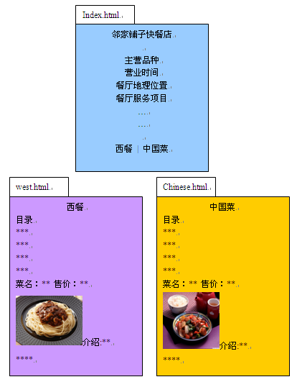
作业（二）

Slide 38


